Slide 1
Панические атаки: психолого-педагогическая картина и динамика состояния
Государственное бюджетное образовательное учреждение
«Центр психолого-педагогической, медицинской и социальной помощи
семье и детям»

Slide 2
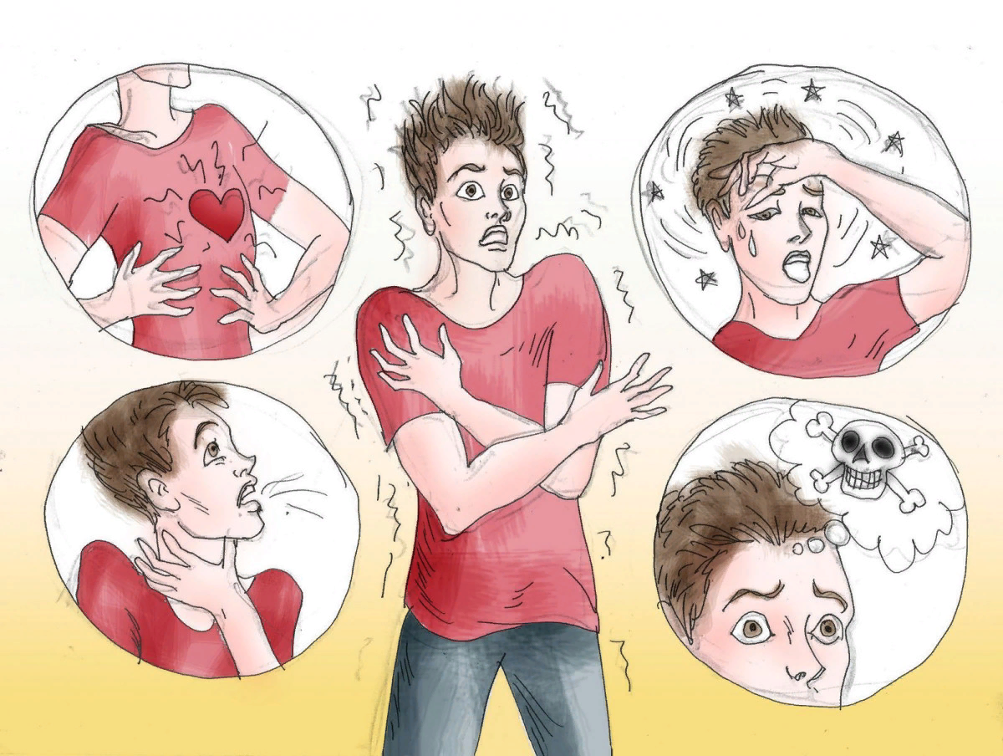
Паническая атака представляет собой внезапный для человека, необъяснимый по причинам своего возникновения и мучительный по характеру протекания приступ интенсивной тревоги в купе со страхом.

Slide 3
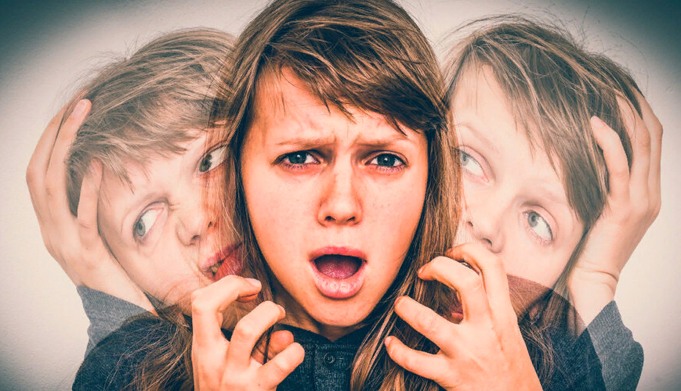
Паническая атака признаётся в том случае, если внутреннее напряжение согласуется с 4 или более симптомами, представленными в списке:
неритмичное сердцебиение,
учащенное сердцебиение,
повышенная потливость,
ощущение озноба,
внутренней дрожи,
нехватки воздуха,
появление одышки,
усиление тремора,
появление чувства удушья,
затруднённого дыхания,
дискомфортные ощущения в области сердца,
тошнота,
головокружение,
дискомфорт в области живота,
рассогласование двигательной координации,
легкость в голове,
предобморочное состояние,
ощущения онемения в конечностях,
бессонница,
расстройство стула,
нарушение зрения и слуха,
ощущение комка в горле,
судороги ног и рук.

Slide 4
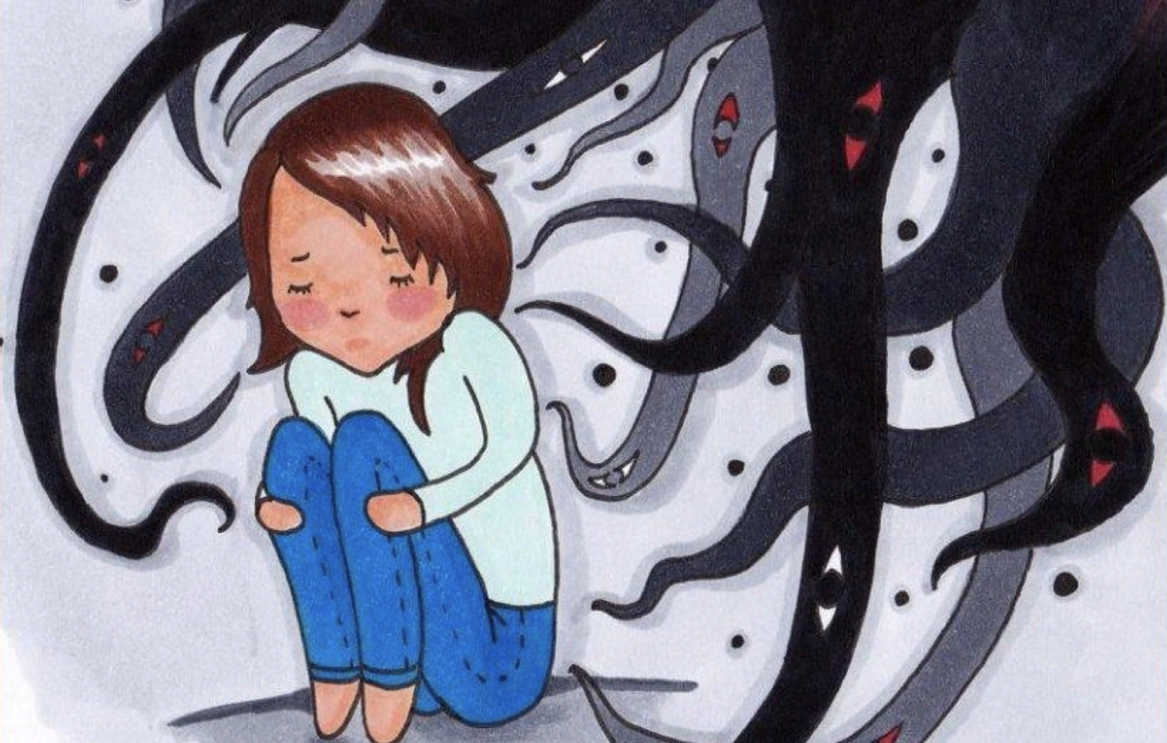
В сфере психики характерны следующие симптомы:
дереализация,
деперсонализация,
страх необдуманного и неконтролируемого поступка,
страх сойти с ума,
страх смерти,
спутанность мыслей.

Slide 6
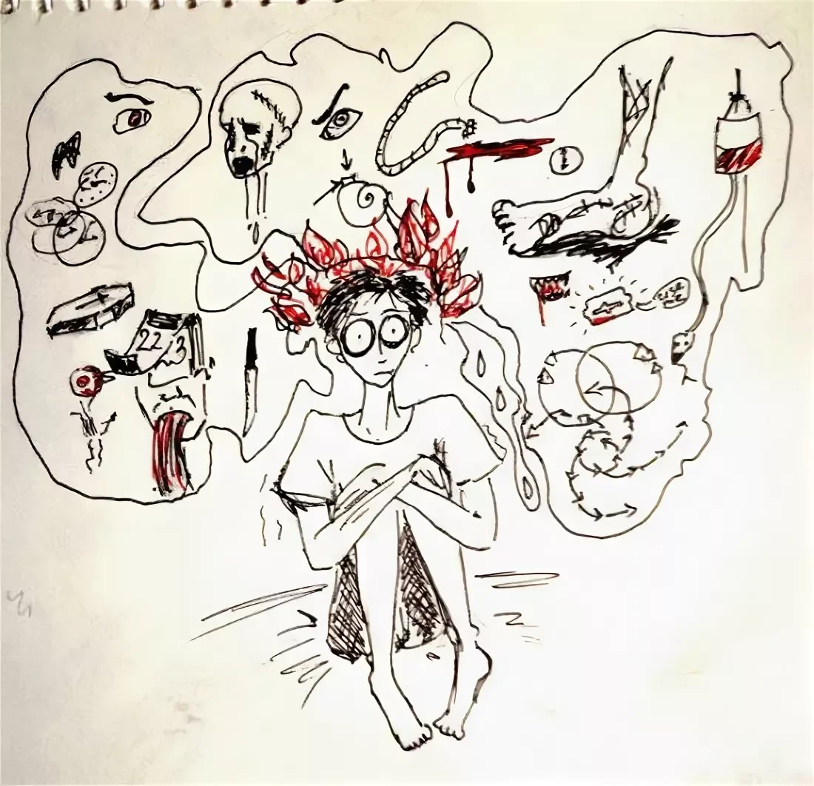
Паническое расстройство развивается как результат взаимодействия биологических, психологических, социальных факторов.

Slide 8
Спасибо за внимание!

